Slide 1

第二章 智能Agent
Notes:
Welcome to NExT. NExT is a joint research centre setup between NUS and Tsinghua University of China. The aim is to carry out research on extreme search on user-generated social network contents.

Slide 2
内容提要
Agents和环境
理性Agent
环境的性质
Agent的类型与结构

Slide 3
Agent
Agent通过感知器感知环境并通过执行器对所处的环境产生影响
人类Agent
眼睛，耳朵为感知器
手，脚为执行器
机器人Agent
摄像头，红外距测仪为感知器
马达为执行器
Notes:
But just how big these UGCs are. On average, in every 60 seconds in social media, two million videos are viewed on YouTube, 700,000 messages are delivered by way of Facebook, 175,000 tweets are fired off into the ether, and 2,000 Foursquare check-ins tell the world where we are. When considered together, one thing seems clear: social media has taken over the world.

Slide 4
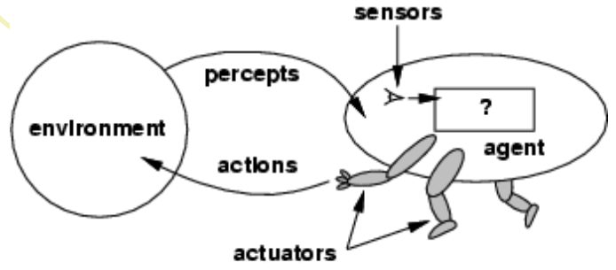

Agent和环境
Agent函数将任何感知历史数据映射为行为：
Agent程序通过在物理系统上运行来实现Agent函数
Agent = 体系结构 + 程序

Slide 5
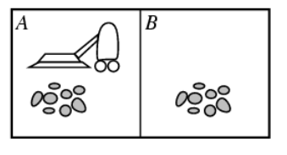
真空吸尘器世界
感知器：地点和内容（eg. [A,Dirty]）
行为：向左，向右，洗尘，无操作

Slide 6
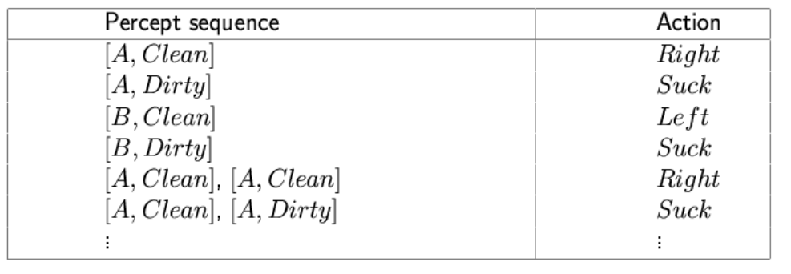
真空吸尘器世界

Slide 7
理性Agent
理性agent：对于每一可能的感知数据序列，一个理性的agent应该采取一个行为以达到最大的性能。
理性判断的4个因素
性能度量
先验知识
可以完成的行动
截至到此刻的感知序列

Slide 8
理性Agent
一个Agent应该根据它感知的信息和它能够进行的行为而做正确的事情
正确的行为将使得Agent能够取得最大的成功
性能度量：一个客观的标准来评价Agent的行为的成功性
Eg.真空器agent的性能度量可以是它清洗区域的数量，花费的时间，消耗的能量，产生的噪音等等
Eg.真空洗尘器8个小时内清理的灰尘总量来度量性能？
以行为来度量性能不如以结果来度量性能

Slide 9
理性Agent
全知：明确知道它的行动产生的实际结果并且作出相应的动作
理性不等同于全知(已知的知识都是有限的)
理性不等于完美：
理性是使期望的性能最大化
完美是使实际的性能最大化

Slide 10
理性Agent
理性agent能够进行信息收集。
理性的agent应该具有自主性，能够进行学习
从环境的感知信息中根据历史经验来学习

Slide 11
任务环境
任务环境：包括性能(Performance)，环境(Environment)，agent的执行器(Actuators)和传感器(Sensors)，英文缩写为PEAS
对于每一个智能agent,必须说明其PEAS参数
Eg.自动驾驶出租车
性能度量
环境
执行器
传感器

Slide 12
任务环境
Eg.自动驾驶出租车
性能度量：安全性，快速性，交通违规，舒适度，利润
环境：马路，其他交通工具，行人，乘客
执行器：方向盘，加速油门，刹车，语音合成器
传感器：摄像头，红外或声纳，速度表，GPS,键盘，麦克风

Slide 13
任务环境
Eg.医疗诊断系统
性能度量：病人的健康性，病人花费
环境：病人，医院，工作人员
执行器：显示屏(询问，测试，诊断，治疗方案)
传感器：键盘(输入症状，现场检测，病人的回答)

Slide 14
任务环境
Eg.挑拣零件机器人
性能度量：正确挑拣的零件所占的百分比
环境：零件传送带，容器
执行器：机器人手臂和手
传感器：摄像头，关节感知器

Slide 15
任务环境
Eg.交互式英语教学者
性能度量：最大化学生成绩
环境：学生
执行器：显示屏(练习题，建议，正确答案)
传感器：键盘

Slide 16
环境的性质
完全可观察的 vs.部分可观察的
一个agent的传感器在每个时间点上都能获取环境的完整状态
一个agent的传感器在每个时间点上都能获取环境的部分状态
真空洗尘器？自动驾驶汽车？
单agent vs.多agent
单agent独自运行 eg.字谜游戏
多agent同时运行 eg.国际象棋
国际象棋 vs. 驾驶出租车？

Slide 17
环境的性质
确定的 vs.随机的
环境的下一个状态完全取决于当前状态和agent执行的动作
部分可观察？
出租车驾驶？真空吸尘器？
片段式的 vs. 延续式的
agent的经历被分成一个个原子片段，在每个片段中agent感知信息并完成单个行动，下一个片段不依赖于以前的片段
检查次品零件的机器人？国际象棋？

Slide 18
环境的性质
静态的 vs. 动态的
环境在agent计算的时候不会变化(vs.会变化)
半动态的:环境本身不变化但agent的性能评价随时间变化
出租车，国际象棋，填字游戏？
离散的 vs.连续的
环境的状态，时间的处理方式以及agent的感知信息和行动都有离散/连续之分
国际象棋，出租车驾驶？

Slide 19
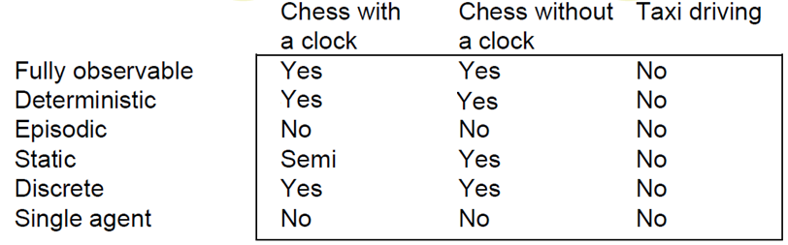
环境的性质
环境的性质决定了agent的设计
最难处理的情况：
部分可观察的，随机的，连续的，动态的，延续式的，多agent的

Slide 20
Agent函数和程序
一个agent用agent函数来表示
agent函数将感知数据序列映射为行为
Agent程序
以传感器得到的当前感知信息为输入
以执行器的行动为输出
仅仅以当前感知为输入而不是以整个历史感知为输入

Slide 21
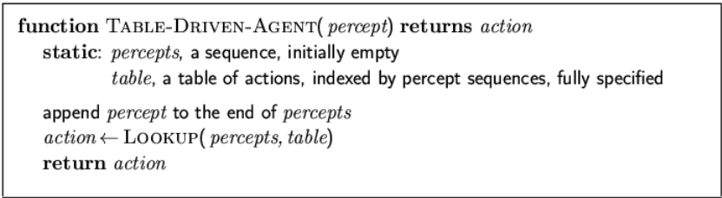
Agent的表驱动方法
缺点
表太大
创建表时间长
非自主性，需人工填写
即使能够学习，也需要很长的时间

Slide 22
Agent的类型
四种基本的类型
简单反射agent
基于模型的反射agent
基于目标的agent
基于效用的agent

Slide 23
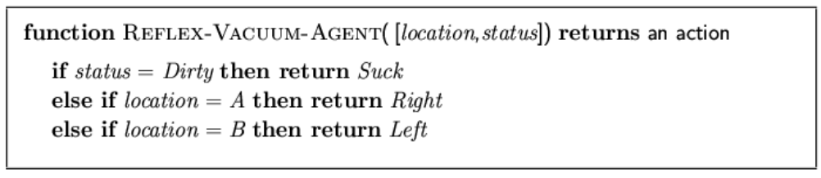
真空吸尘器的Agent程序

Slide 24
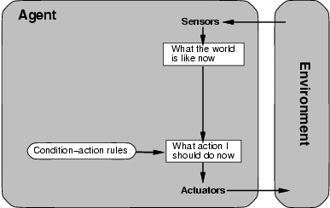
简单反射的agent
基于当前的感知选择行动，不关注感知历史

Slide 25
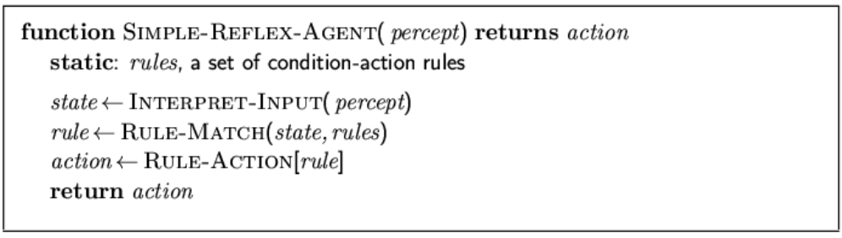
简单反射的agent
Eg. 真空吸尘器问题，刹车问题
环境是完全可观察的还是部分可观察的？

Slide 26
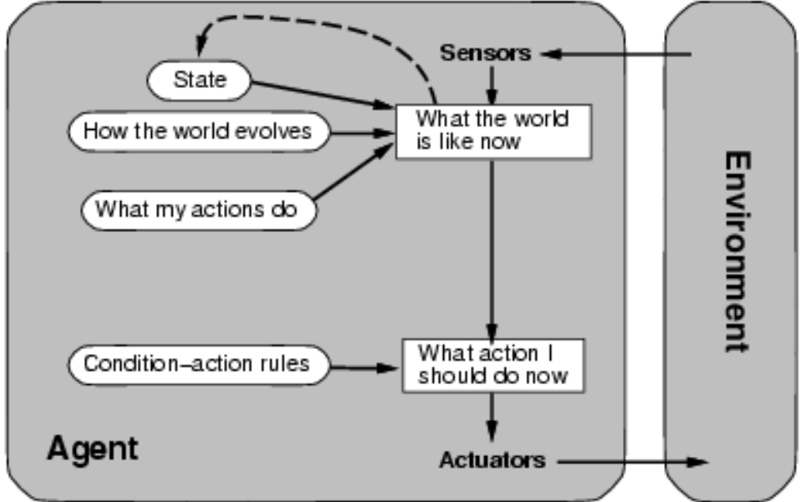
基于模型的反射agent
Agent根据感知历史维持内部状态
Agent随时更新内部状态信息

Slide 27
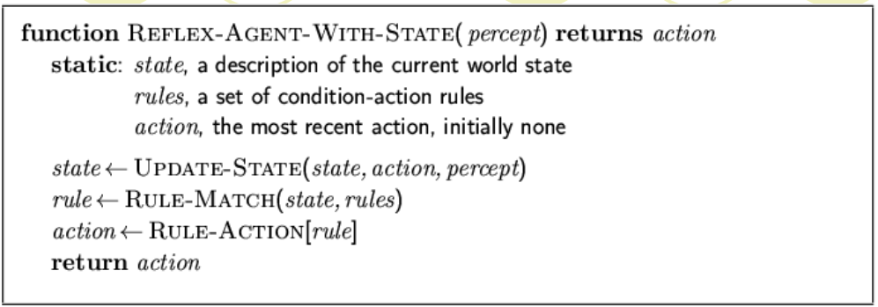
基于模型的反射agent

Slide 28
基于目标的agent
除了根据感知信息之外，还要根据目标信息来选择行动
效率比较低，需要推理
搜索和规划算法

Slide 29
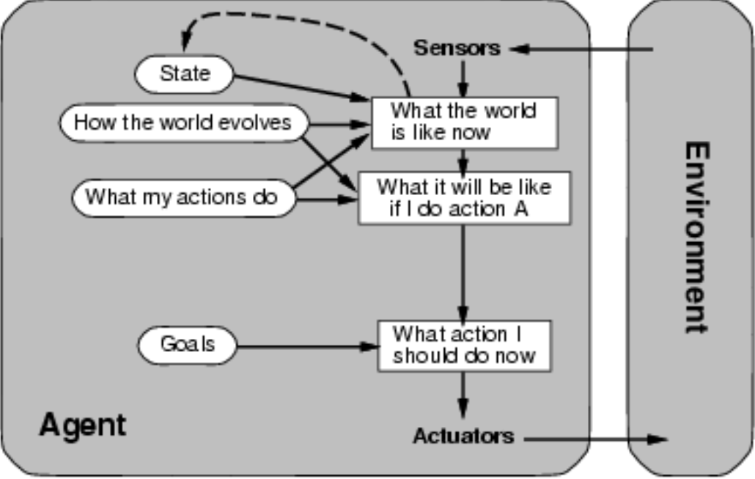
基于目标的agent

Slide 30
基于效用的agent
当达到目标的行为有很多种的时候，需要考虑效率
环境是部分可观察的和随机的，不确定下的决策过程可以通过基于效用的agent来实现。
效用的作用
多目标相冲突时
多目标在不确定环境中
一个目标有多种行为可以达到时

Slide 31
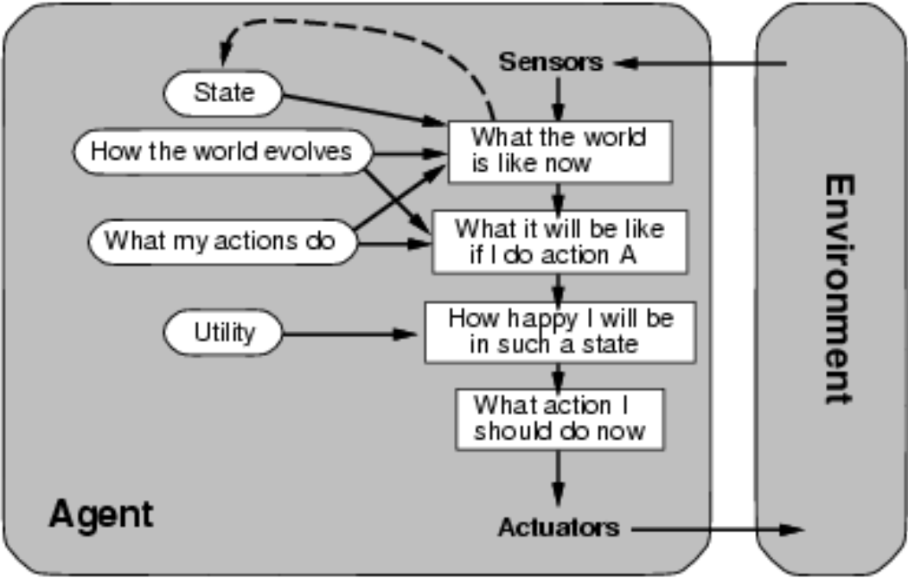
基于效用的agent

Slide 32
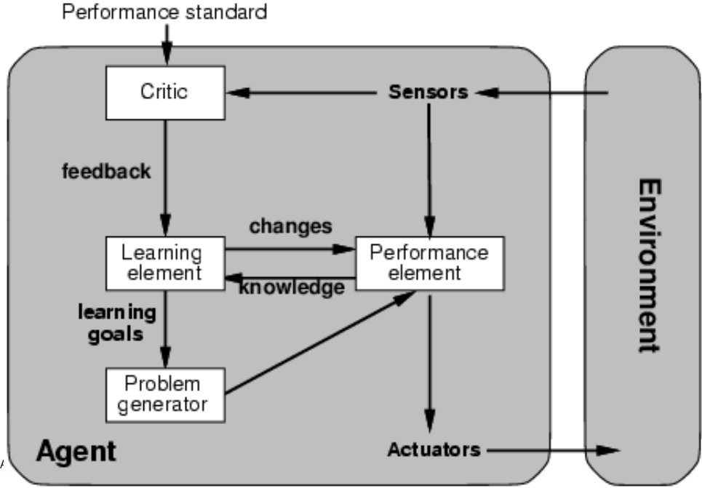
学习agent

Slide 33
学习agent
4个组件
性能元件：相当于整个agent
评判元件：反映性能元件做得如何
学习元件：负责改进提高
问题产生器：提出一些新的有建设性的探索尝试
Eg.出租车行驶

Slide 34
总结
Agents和环境
理性Agent
环境的性质
Agent的类型与结构

Slide 35
Qa？

